Slide 1
Ciencia de datos para Políticas Públicas
Universidad Diego Portales
Pablo Javier Aguirre Hörmann

Slide 2
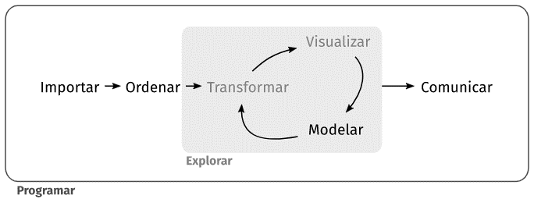
El proceso de “data science” y lo que veremos en este curso
https://es.r4ds.hadley.nz/

Slide 3

¿Qué es ?
Lenguaje y plataforma
Lenguaje de programación estadística
Herramienta de visualización de datos
Gratuito
Ecosistema
Muchas aplicaciones e integraciones con otras plataformas
12.000+ librerías gratuitas disponibles
Comunidad
2.5+ millones de usuarios
Muchos y diversos grupos de usuarios a nivel mundial

Slide 4

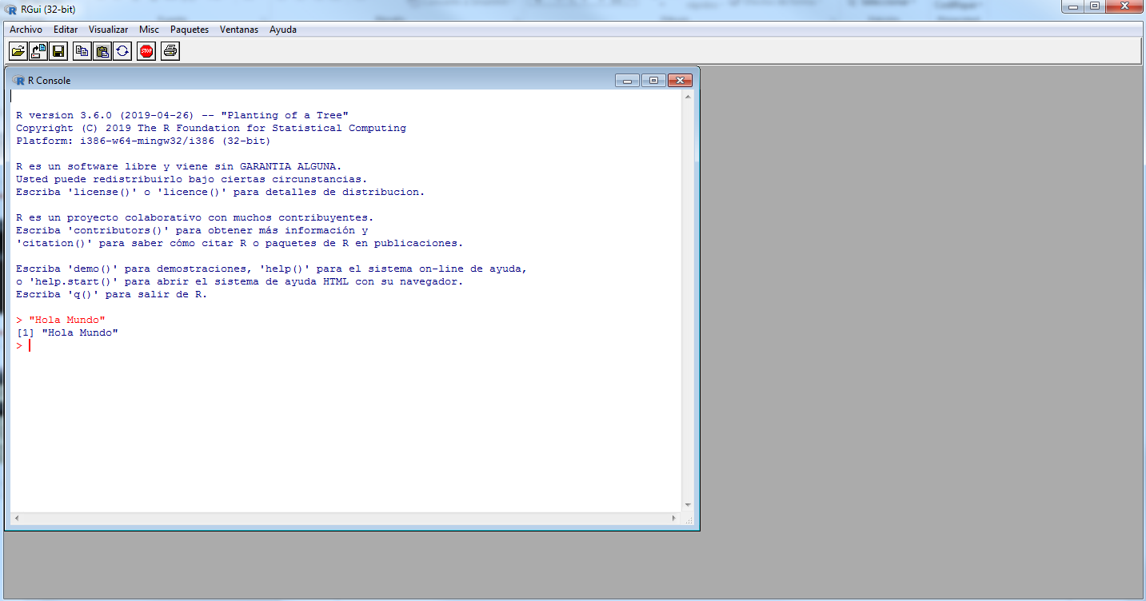

Slide 5

¿Qué es ?
IDE para R: Entorno de desarrollo integrado
Consola
Editor de código
Auto-completación
Ayuda de sintaxis
Ejecución directa
Herramientas para distintas tareas
Visualización
Conexión con otras plataformas
Depuración de código
Manejo del ambiente de trabajo

Slide 6

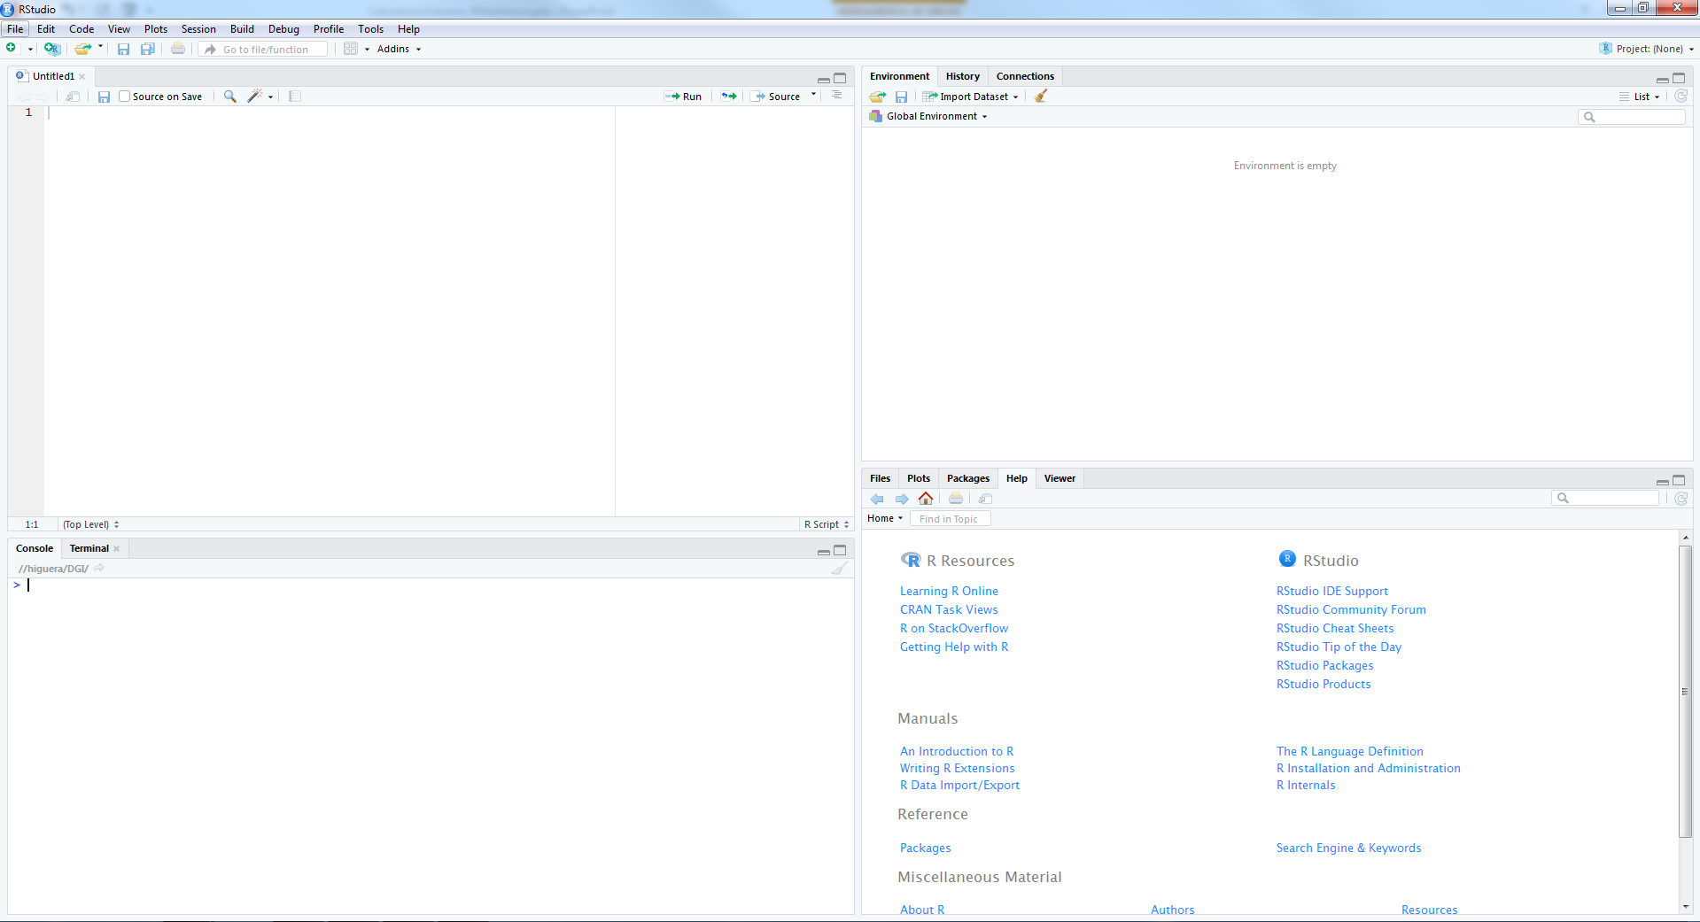

Slide 7
Environment: almacenamiento de objetos/datos
Script: escritura de código
Consola: ejecución de código
Gráficos, Ventana de ayuda, Archivos, Librerías/Paquetes

Slide 8
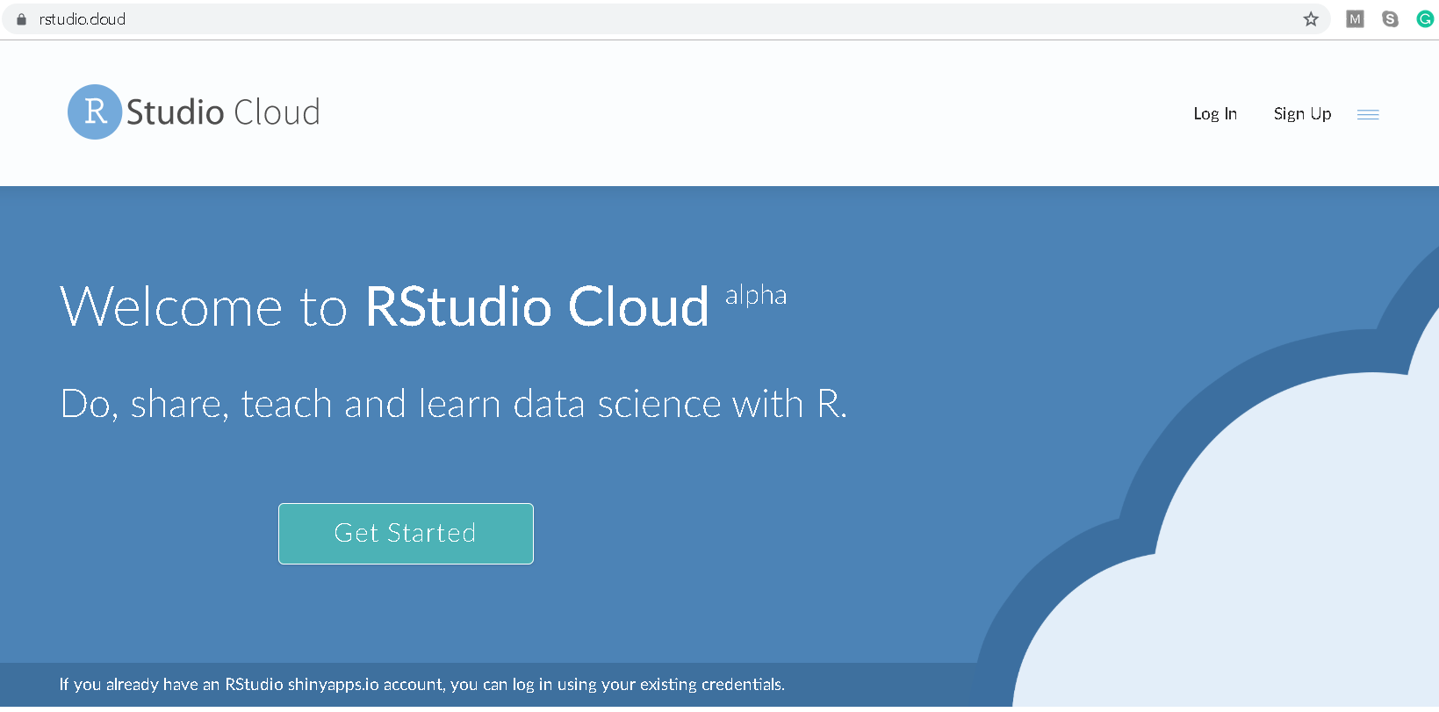
https://rstudio.cloud/

Slide 9

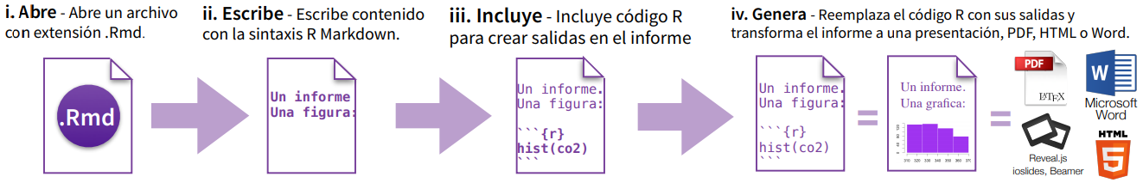
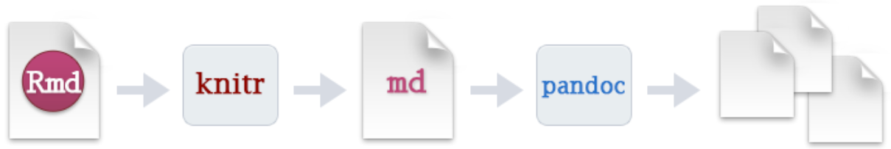
¿Qué es R Markdown?
Entorno para la creación de reportes/documentos
Microsoft Word
HTML
PDF
Power Point
Y más…
https://rmarkdown.rstudio.com

Slide 10
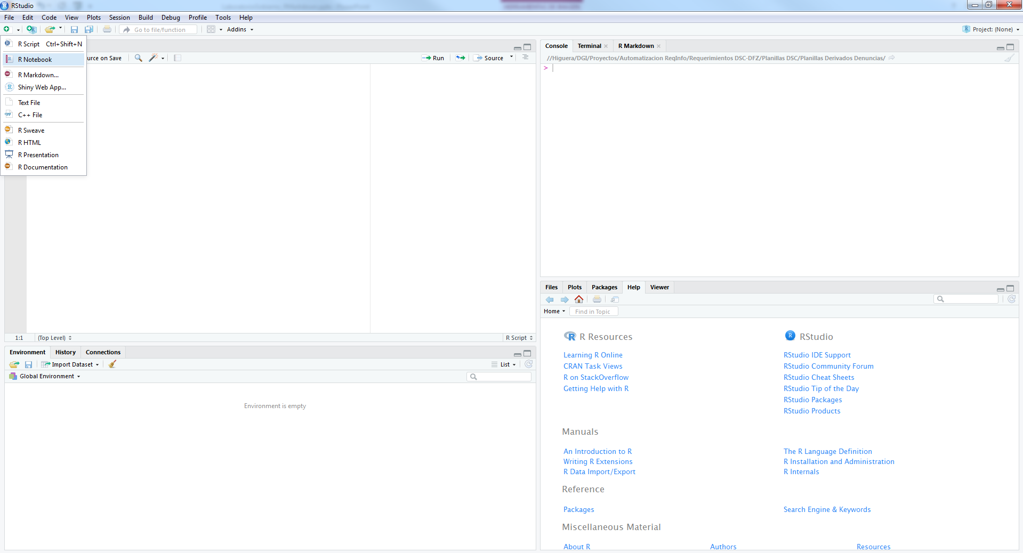
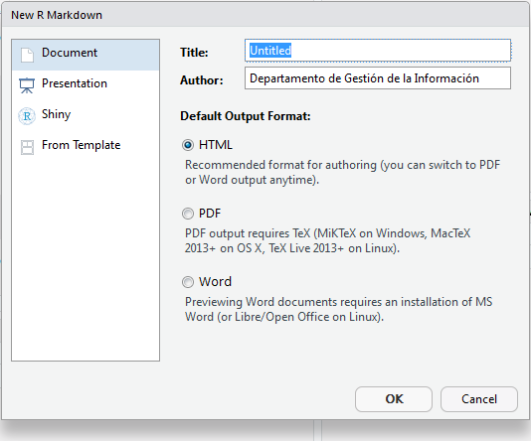

Slide 11
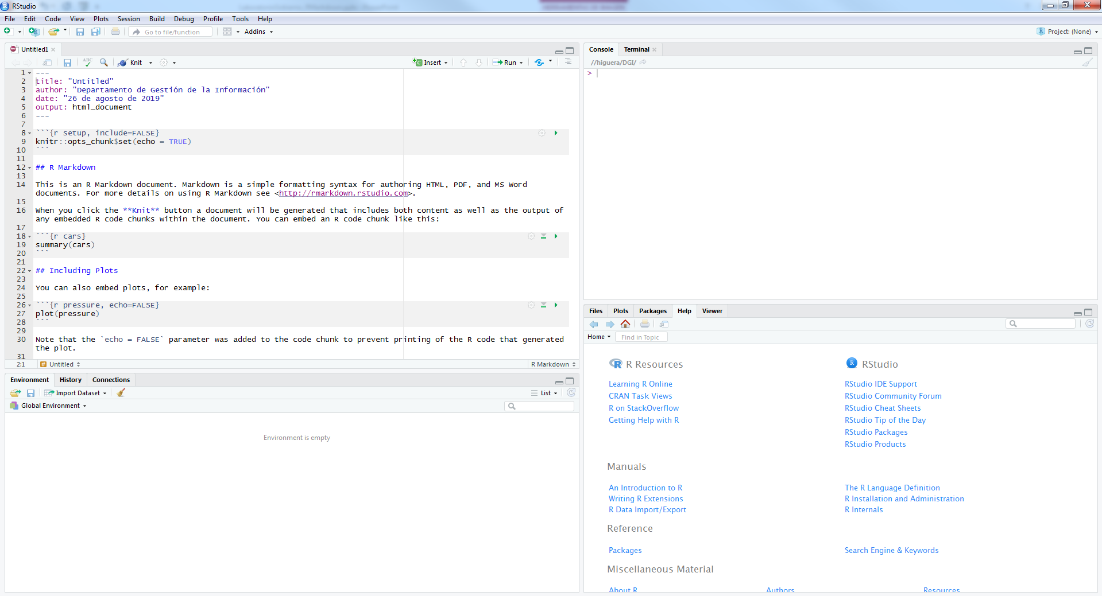

Slide 12
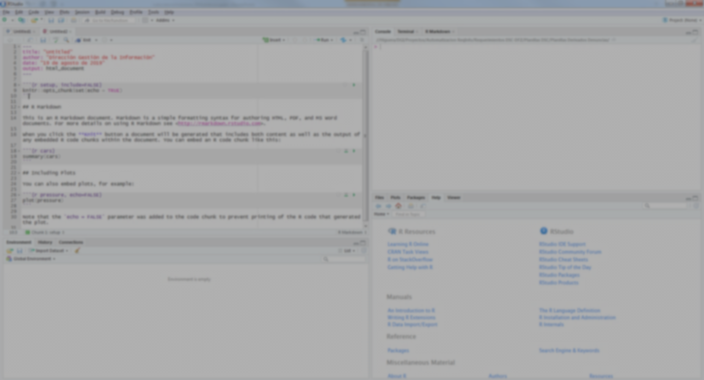
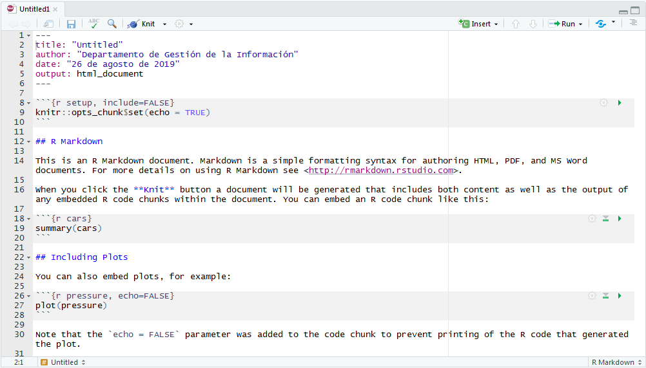

Slide 13
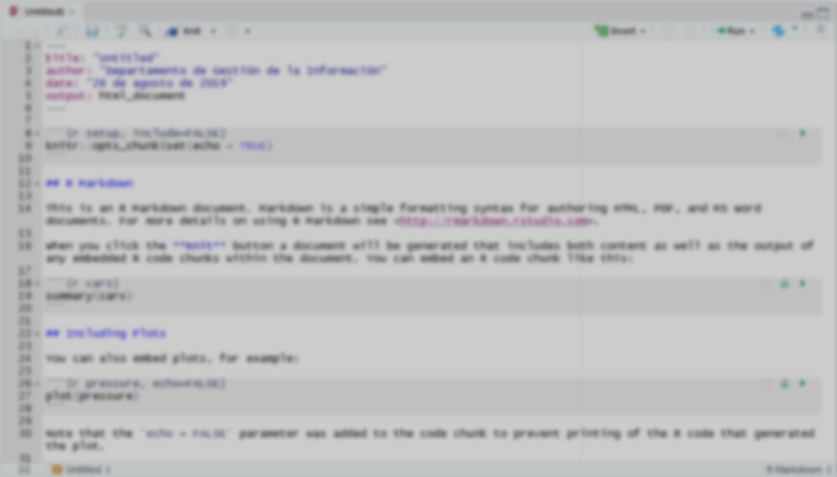
Metadatos

Slide 14
Texto

Slide 15
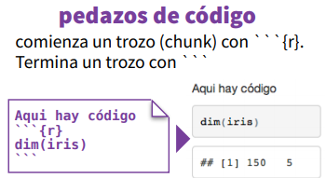
Código

